Slide 1
IMPORTAÇÕES EM
SANTA CATARINA
2020
LERINA MASTRUIAN

Slide 2
IMPORTAÇÕES EM SANTA CATARINA
DATASET
01
Havia 431687 linhas com 65470 linhas em Branco, sem valor de custo de importação
LINHAS EM BRANCO
02
Foram removidas a fim de permanecer somente com a coluna de FOB com valores
VALORES DE IMPORTAÇÃO
03
472 Linhas possuem valores de importação entre 1 a 20 doláres, decidimos permanecer com esses valores
ANÁLISE DE DADOS
04
O conjunto de dados trará informações em relação do estado de santa catarina

Slide 3
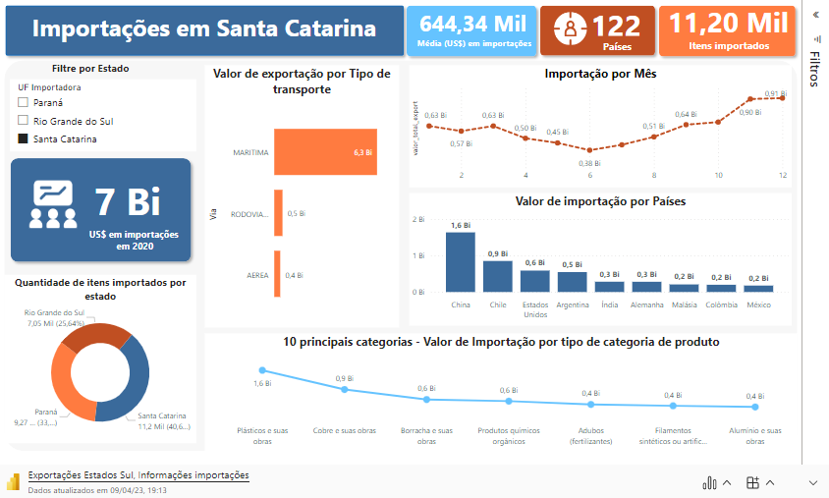

Slide 4
INFORMAÇÕES IMPORTANTES
MAIOR IMPORTADOR DA REGIÃO SUL
PAÍSES COM MAIORES VALORES IMPORTADOS
Santa Catarina seria o estado que mais realiza importações na região Sul
A China lidera as importações, onde pode se tornar perigoso caso ocorra algum tema relacionado a portos na região
VIA DE IMPORTAÇÃO
CATEGORIAS DE IMPORTAÇÃO
Praticamente 90% das importações chegam ao Estado via Maritima. O número de portos no estado facilita essa condição
Devido as maiores empresas de plásticos estão no estado os itens relacionados a plástico lideram o ranking, seguido de cobre e suas obras.

